Slide 1
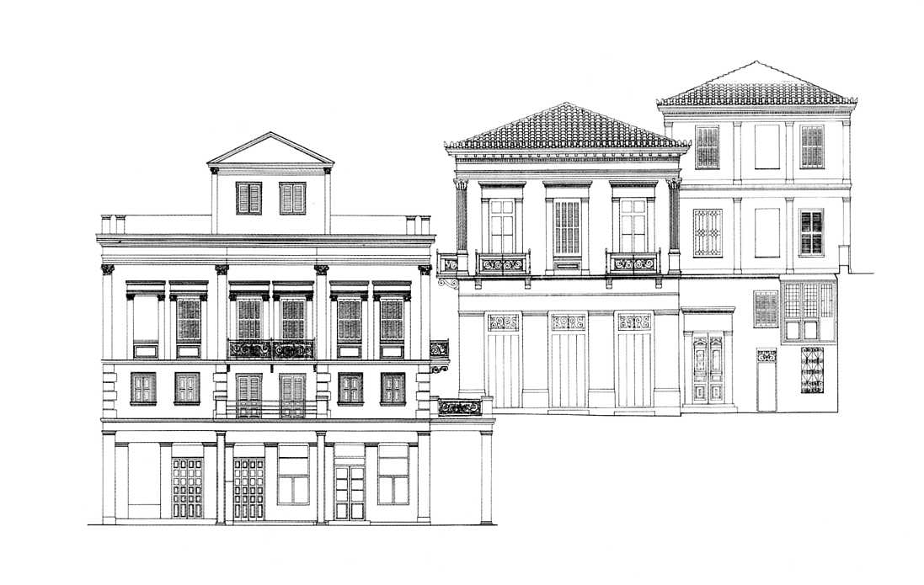
Βασικές αρχές της αρχιτεκτονικής του νεοκλασικισμού

Slide 2
Βασικές αρχές της αρχιτεκτονικής του νεοκλασικισμού
1.
Το δομικό σύστημα που χρησιμοποιείται είναι αυτό της «δοκού επί στύλου», δηλ. κατακόρυφοι φέροντες λιθόκτιστοι τοίχοι στους οποίους στηρίζονται τα οριζόντια ξύλινα δάπεδα και η κεραμωτή στέγη, σπανιότερα δε και ανάλογα με την περιοχή, το οριζόντιο δώμα με στηθαίο. Συχνά στα υπόγεια εμφανίζονται θόλοι και καμάρες.

Slide 3
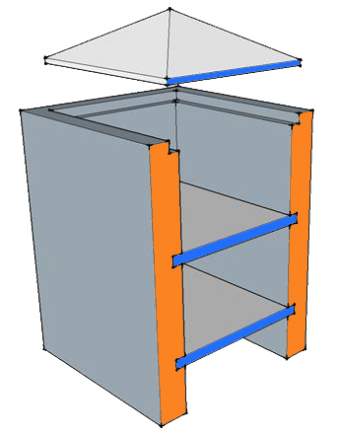
Σύστημα ‘δοκού επί στύλου’
Στέγη ή δώμα
Φέρουσα τοιχοποιία
Όροφος
Υπερυψωμένο ισόγειο
Επίπεδο δρόμου

Slide 4
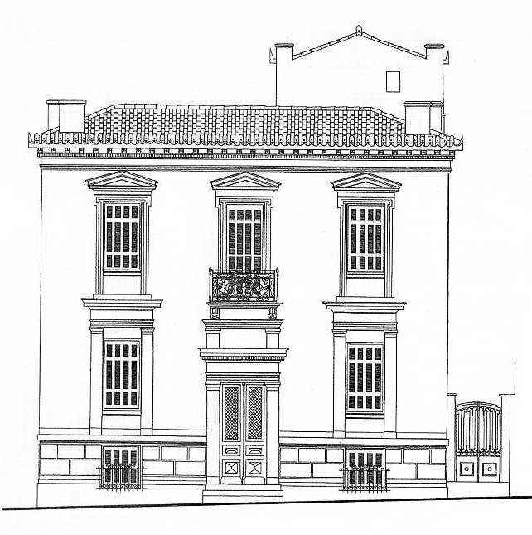
Κεραμωτή στέγη
Όροφος
Υπερυψωμένο ισόγειο

Slide 5
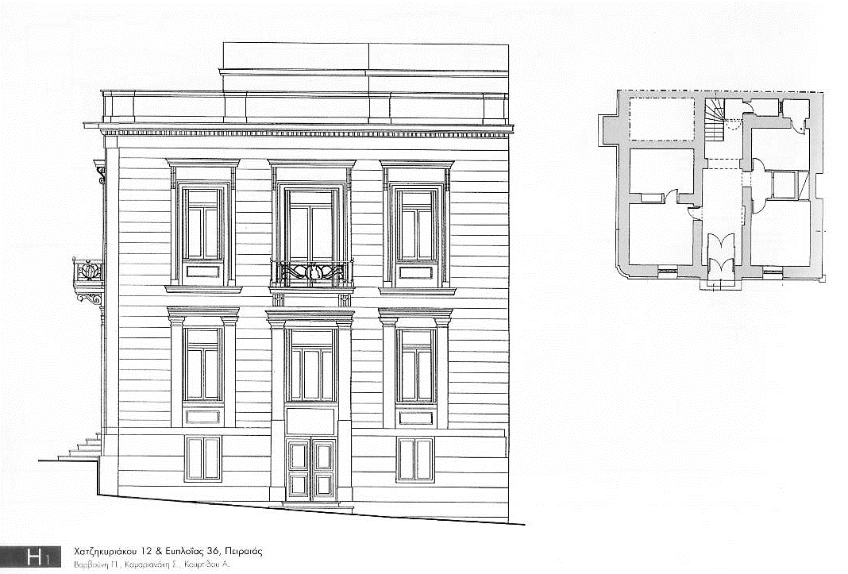
Δώμα
Όροφος
Υπερυψωμένο ισόγειο

Slide 6
Βασικές αρχές της αρχιτεκτονικής του νεοκλασικισμού
2.
Η διάρθρωση της κάτοψης και της κύριας όψης ορίζονται γεωμετρικά με άξονες – οδηγούς για την χάραξη των τοίχων, τη θέση των ανοιγμάτων, τη διάταξη των επιμέρους στοιχείων (εξώστες, αετώματα κλπ.).

Slide 7
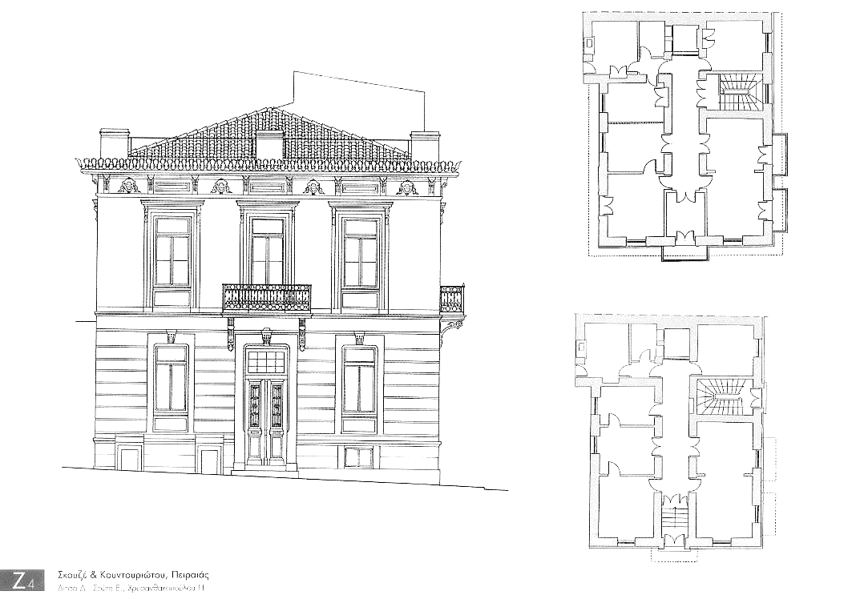
Κύριος άξονας συμμετρίας

Slide 8
Δευτερεύουσες οργανώσεις συμμετρίας

Slide 9
Βασικές αρχές της αρχιτεκτονικής του νεοκλασικισμού
3.
Εξωτερικά το κτίριο διαιρείται καθ’ ύψος σε βάση, κορμό και στέψη.

Slide 10
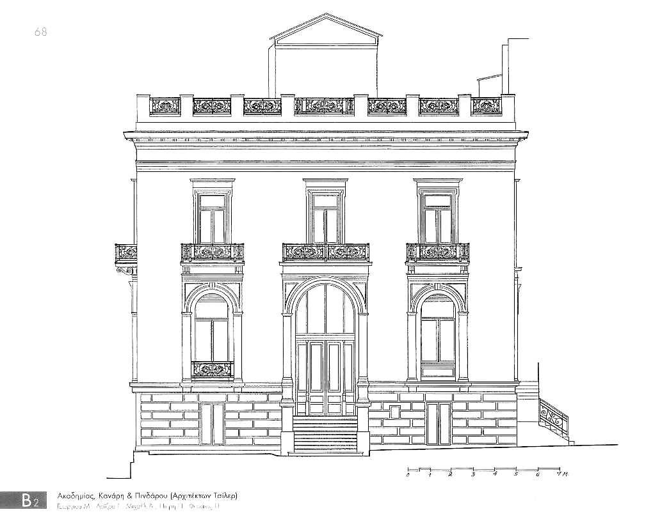
Βάση

Slide 11
Κορμός

Slide 12
Στέψη

Slide 13
Βασικές αρχές της αρχιτεκτονικής του νεοκλασικισμού
4.
Η κύρια όψη είναι συμμετρική κατά πλάτος, αποτελούμενη συνήθως από ένα κεντρικό τμήμα (που βρίσκεται σε μικρή προεξοχή ως προς τα πλαϊνά του και στέφεται, κατά περίπτωση, από αέτωμα με το οποίο τονίζεται έντονα ο κατακόρυφος άξονας συμμετρίας. Πάνω στον άξονα τοποθετούνται η υπερυψωμένη θύρα εισόδου με τα μαρμάρινα σκαλοπάτια που οδηγούν σε αυτή και ο κεντρικός μαρμάρινος εξώστης.

Slide 14
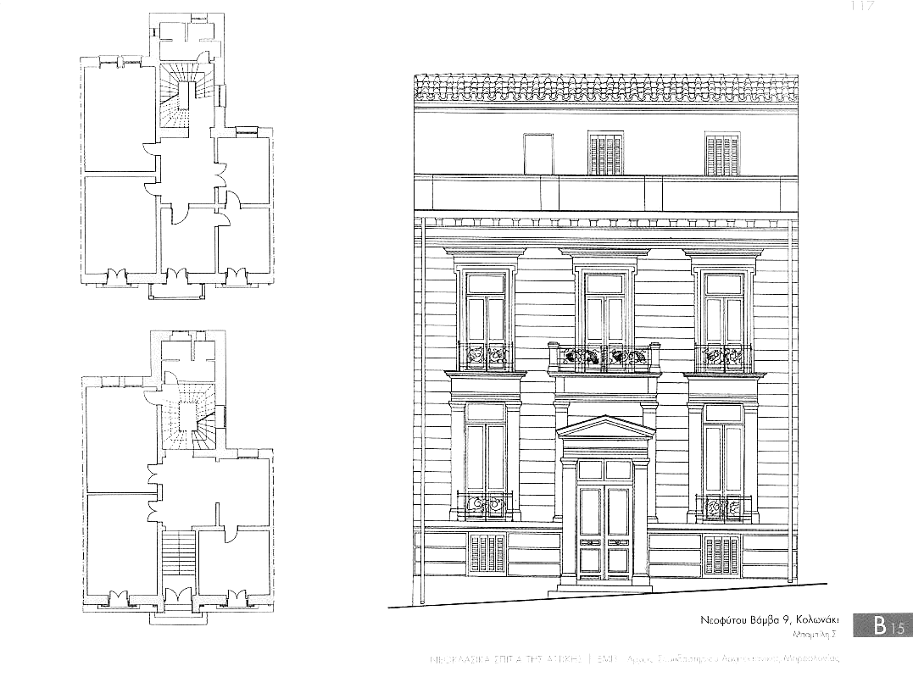
Κεντρικό τμήμα

Slide 15
Άξονες συμμετρίας

Slide 16
Βασικές αρχές της αρχιτεκτονικής του νεοκλασικισμού
5.
Η διάταξη των ανοιγμάτων και των εξωστών σε κατακόρυφους άξονες, καθώς και το κεντρικό αέτωμα που στέφει το σύνολο, αναδεικνύουν την κατακόρυφη διεύθυνση ενώ τα επαναλαμβανόμενα παράθυρα που παρατίθενται ρυθμικά, καθώς και άλλα, κατά περίπτωση, στοιχεία του κορμού του κτίσματος όπως τα γείσα της στέγης, οι περιμετρικές ζώνες μικρής προεξοχής που υποδηλώνουν την θέση των πατωμάτων, οι διακοσμητικές ταινίες, συντελούν στον τονισμό της οριζόντιας διεύθυνσης.

Slide 17
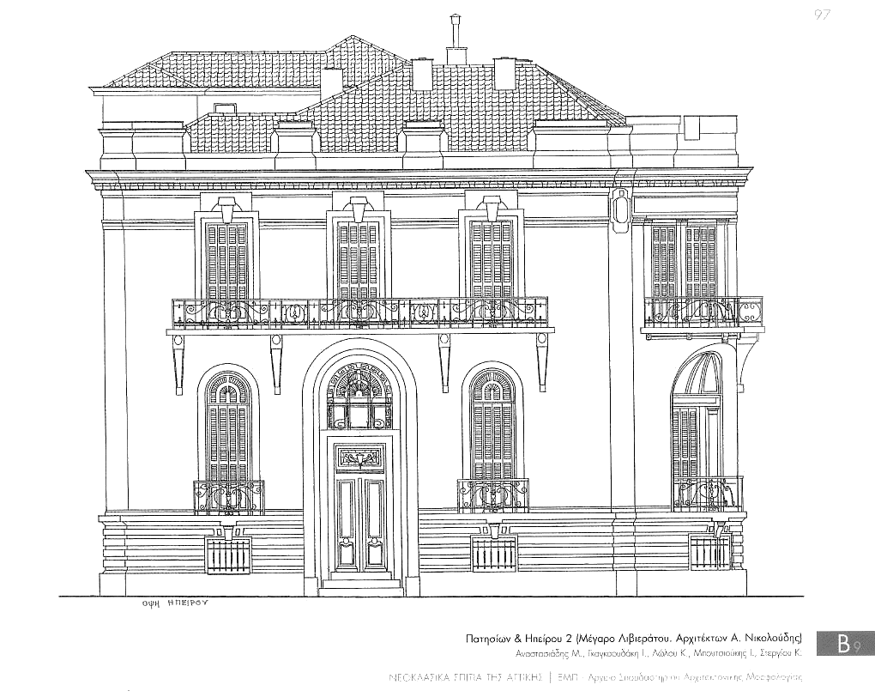

Slide 20
Βασικές αρχές της αρχιτεκτονικής του νεοκλασικισμού
6.
Τριμερής κάτοψη: συμμετρική διάταξη µε κεντρικό προθάλαμο και παράταξη χωρών εκατέρωθεν
•
Τρίµερης οργάνωση της όψης σε αντιστοιχία µε την
κάτοψη, το κεντρικό μέρος σε ελαφρά προεξοχή
•
Κεντρικό κλιμακοστάσιο: μνημειακή έκφραση

Slide 21
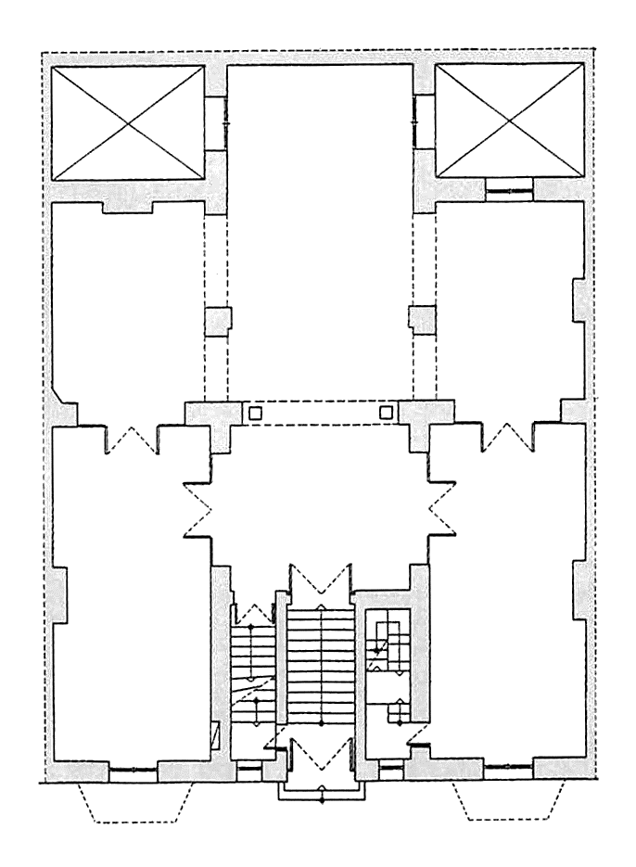
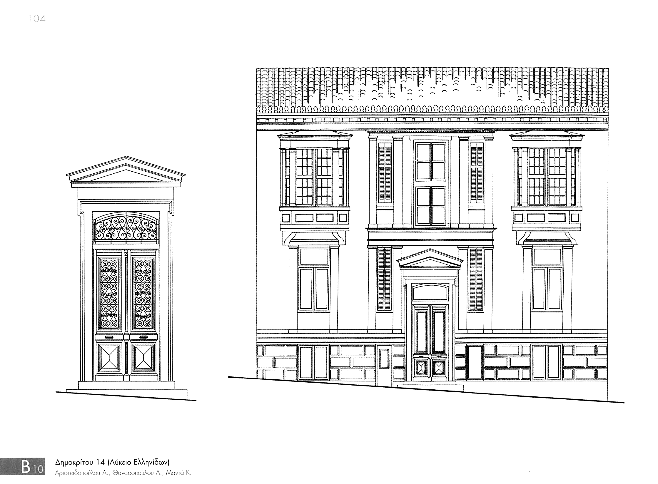
2
3
3
1
3
3
Προθάλαμος
Hall
Χώροι εκατέρωθεν

Slide 22
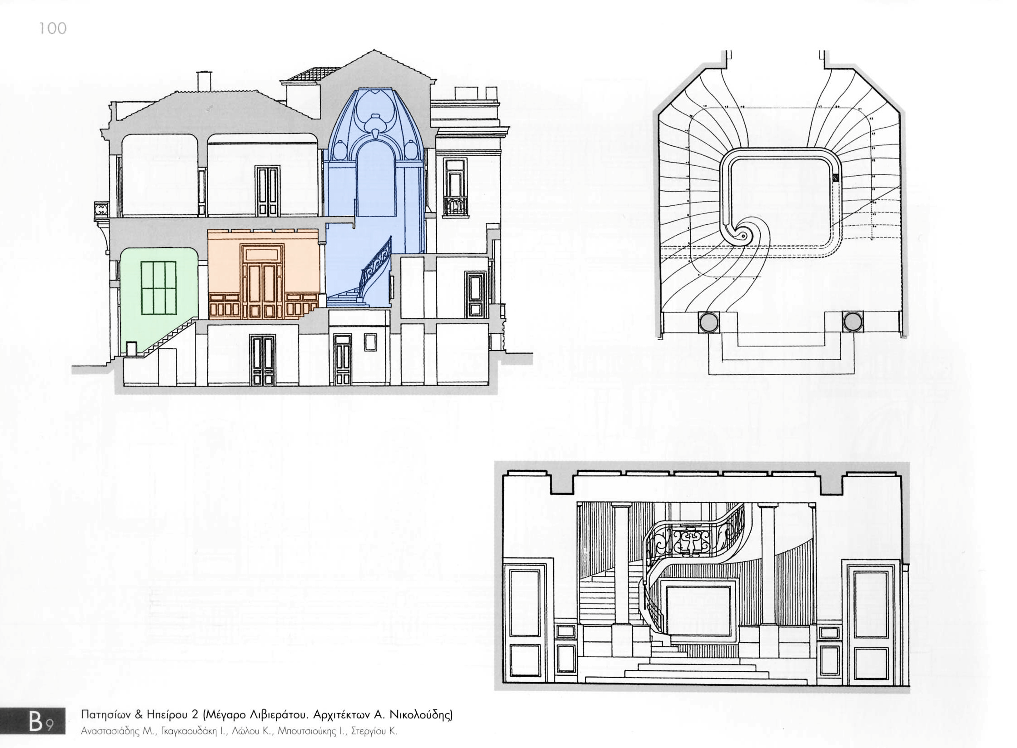
Προθάλαμος
Hall
Κλιμακοστάσιο

Slide 23
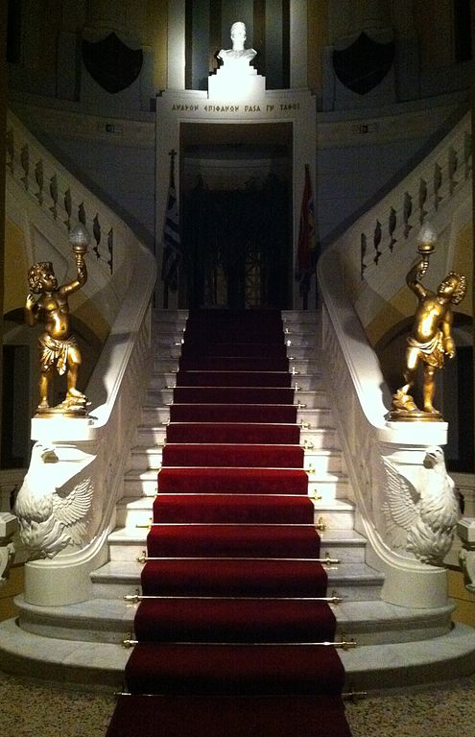

Slide 24
Το όλον και το μέρος
Η συνθετική λογική της μορφολόγησης
-
Διάρθρωση επιμέρους ενοτήτων µε αυστηρή εσωτερική νομοτέλεια είτε πρόκειται για διακριτούς όγκους είτε για ανεξάρτητες όψεις ή τμήματα όψεων.
-
Κάθε ενότητα παρουσιάζεται αυτοτελής ρυθμολογικά και ενταγμένη μέσα στη γενική σύνθεση
-
Ακόμα και τα επιμέρους δομικά στοιχεία όπως τα ανοίγματα παρουσιάζουν ρυθμολογική αυτοτέλεια είτε μεμονωμένα είτε σε συμπλέγματα

Slide 25
Το όλον και το μέρος
Τα κτίσματα νεοκλασικού ρυθμού ανήκουν στην αισθητική κατηγορία του «πλαστικού», το οποίο χαρακτηρίζει η τάξη, η κανονικότητα και η αφηρημένη γεωμετρικότητα. Όλα τα επιμέρους στοιχεία είναι δεμένα με το σύνολο σαν οργανικά μέλη του. Προορίζονται για την συγκεκριμένη θέση και είναι κατάλληλα διαμορφωμένα γι' αυτήν. Δεν είναι μέρη του συνόλου που μπορεί να μετακινηθούν.
Γενικά η μορφή του κτιρίου είναι «κλειστή», ολοκληρωμένη και παγιωμένη. Δεν μπορεί να δεχτεί προσθήκες χωρίς επιπτώσεις στην γενική σύνθεση.

Slide 26
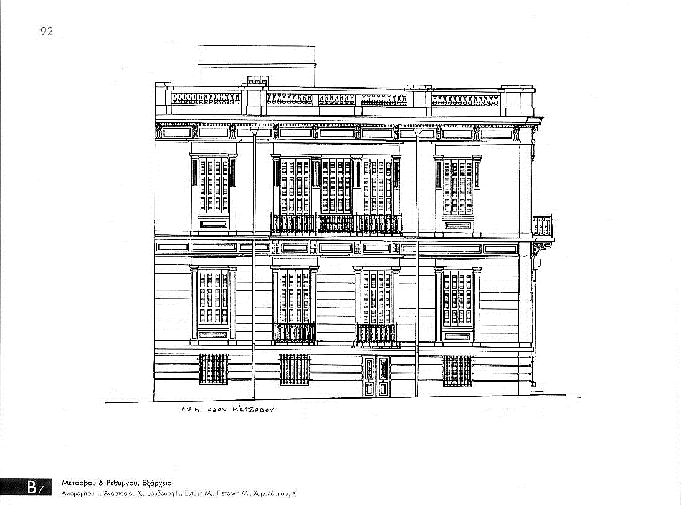

Slide 27
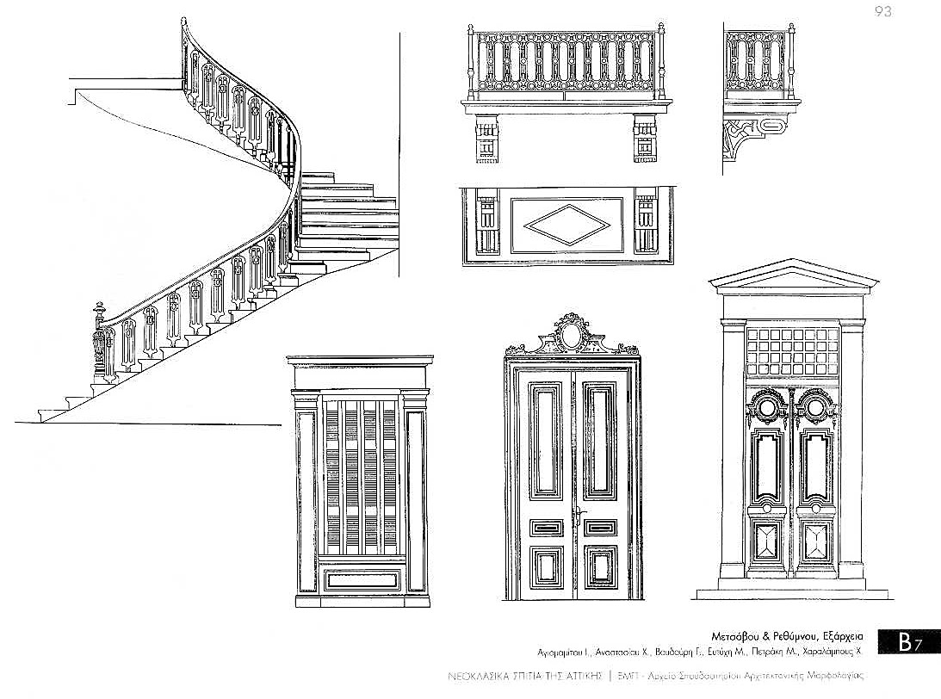

Slide 28
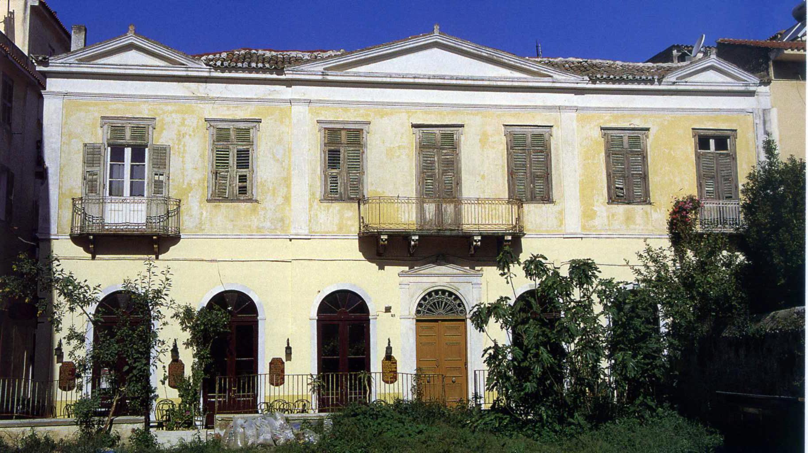

Slide 29
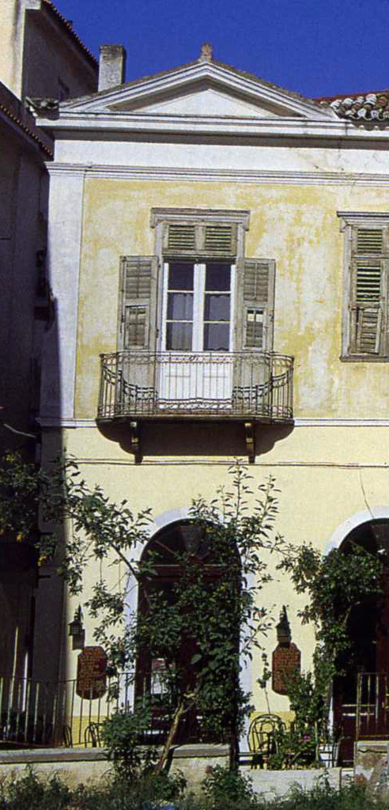
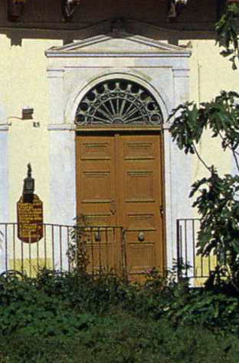

Slide 30
Δάπεδα, τοίχοι και οροφές

Slide 31
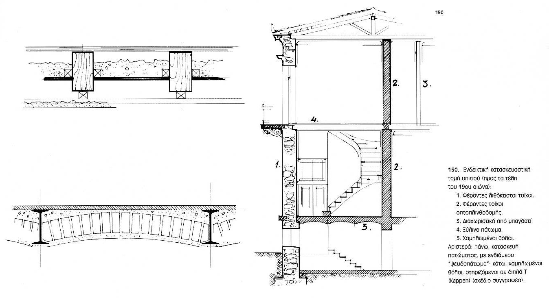

Slide 32
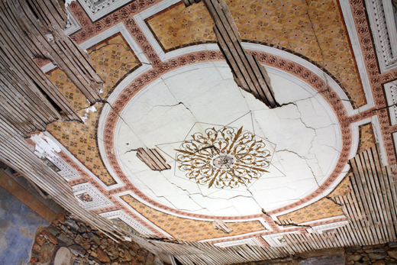
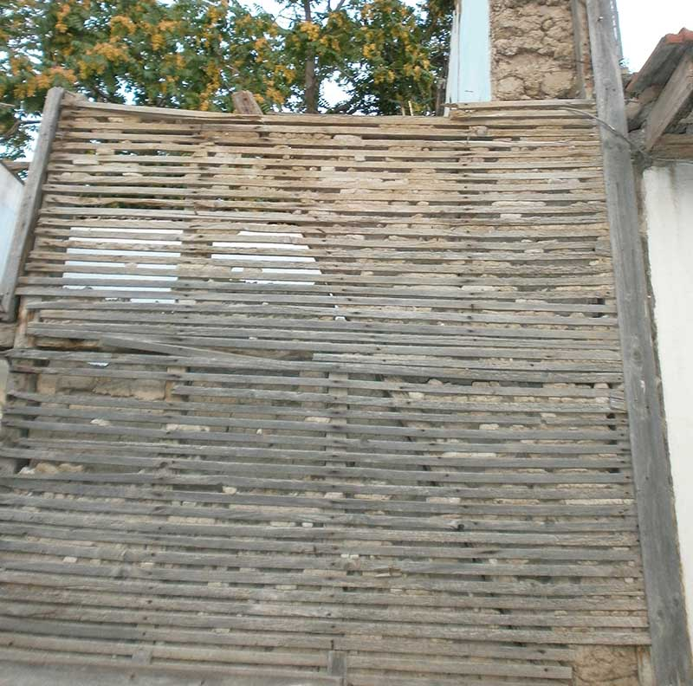

Slide 33
Σαν γενικό κανόνα, τόσο τα δάπεδα όσο και οι τοίχοι και οι οροφές ακολουθούν την λογική της εσωτερικής συνθετικής αυτοτέλειας. Οργανώνουν την κάτοψη σε μια διακοσμητική σύνθεση ακολουθώντας τον κανόνα της διαμερισματοποίησης και της συμμετρικής ανάπτυξης.
Στις κατακόρυφες επιφάνειες είναι ευδιάκριτη η κλιμάκωση καθ’ ύψος κατά την γενική αρχή του ‘βάση – κορμός – στέψη’.

Slide 34
Οι οριζόντιες επιφάνειες αναπτύσσονται από την περίμετρο προς το κέντρο, με περίτεχνες φρίζες (μπορντούρες) που οδηγούν σε εντυπωσιακές συνθέσεις (π.χ. ρόδακες με ανθέμια) στο κέντρο της σύνθεσης.
Στον πρώιμο νεοκλασικισμό ακολουθείται η λογική της έντονης διακοσμητικής διάθεσης (συχνά με παραστάσεις), ενώ στον ύστερο νεοκλασικισμό συναντάμε πιο διακριτικά, αλλά ωστόσο εξαιρετικά περίτεχνα σχέδια.

Slide 35
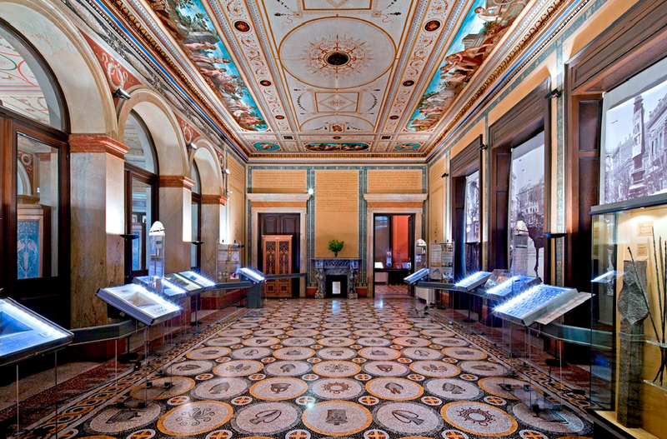

Slide 36
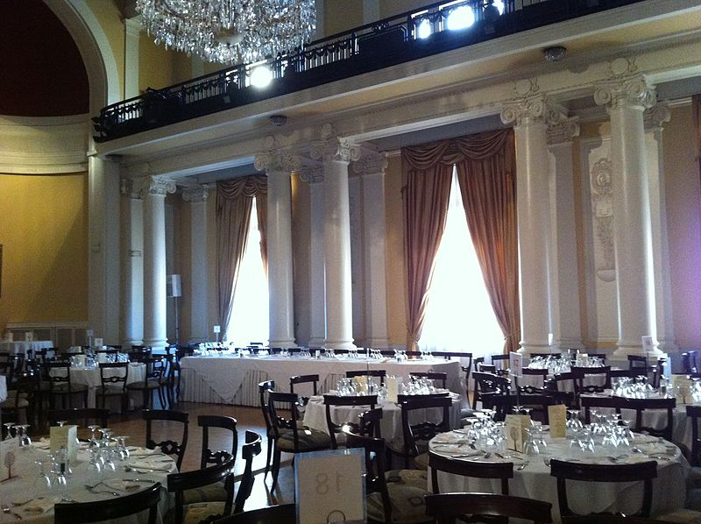

Slide 37
Στον πρώιμο κλασικισμό (Οθωνική περίοδος) οι οροφές και οι τοίχοι γίνονται κατά κύριο λόγο με ζωγραφικές συνθέσεις. Στον ύστερο νεοκλασικισμό εμφανίζεται πιο ευδιάκριτα ο ανάγλυφος διάκοσμος (και οριακά απουσιάζουν οι ζωγραφικές συνθέσεις). Στην εκλαϊκευμένη εκδοχή του νεοκλασικισμού ο διάκοσμος είναι εξαιρετικά απλός ή ακόμα και απουσιάζει παντελώς.

Slide 38
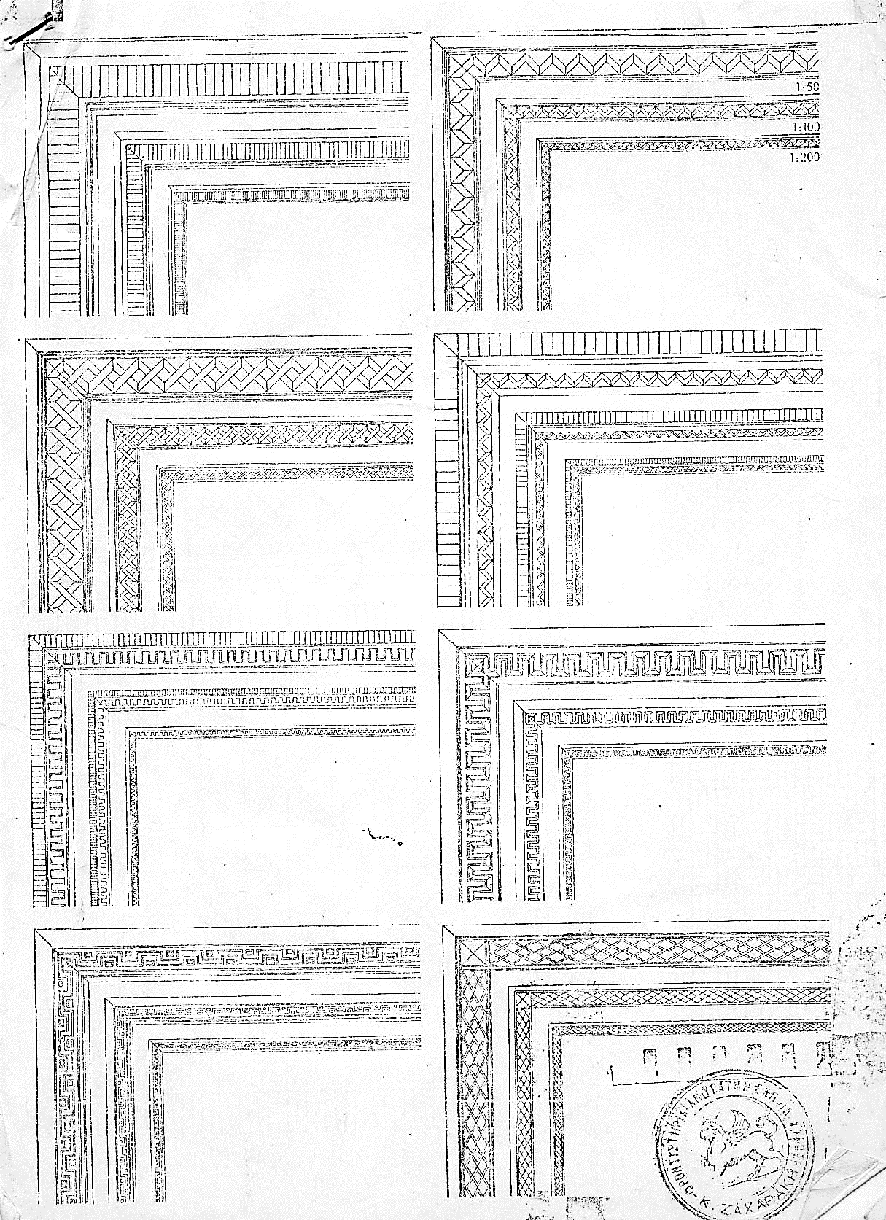
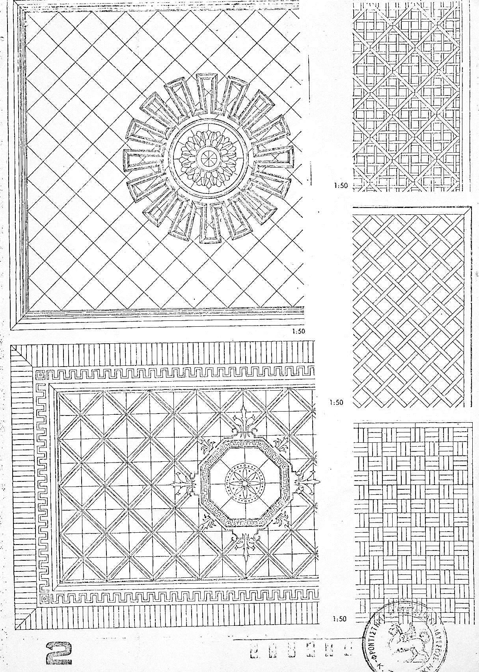
Λεπτομέρειες από διακοσμητικές μπορντούρες (φρίζες) και σχέδια οροφών.
Προσέχουμε την οριοθέτηση του σχεδίου και την ανάπτυξη προς το κέντρο όπου βρίσκεται η κορύφωση του σχεδίου.
Τα σχέδια μπορούν να είναι ζωγραφιστά ή ακόμα και ξυλόγλυπτα (ανάγλυφα).

Slide 39
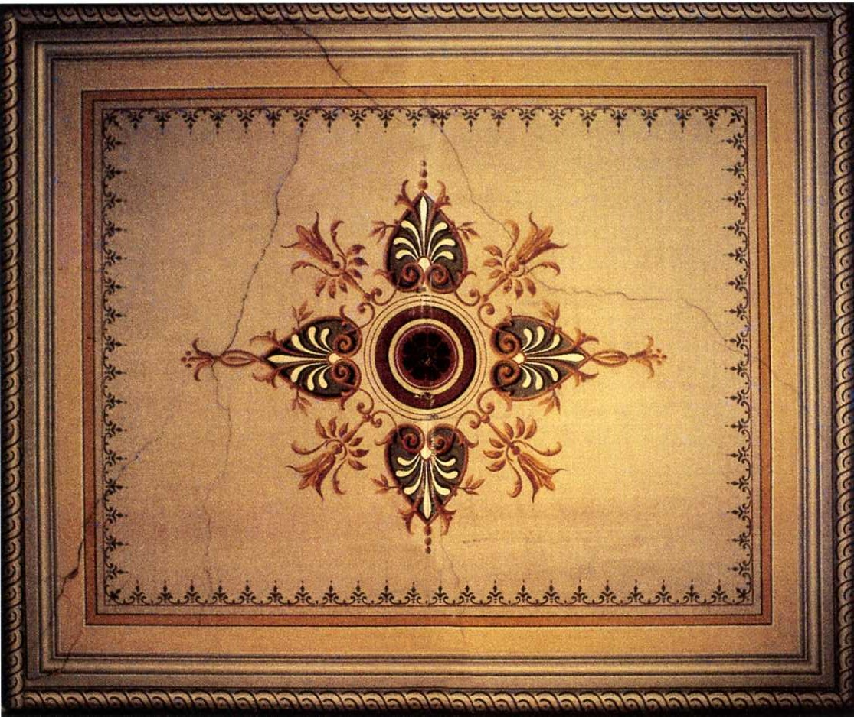

Slide 40
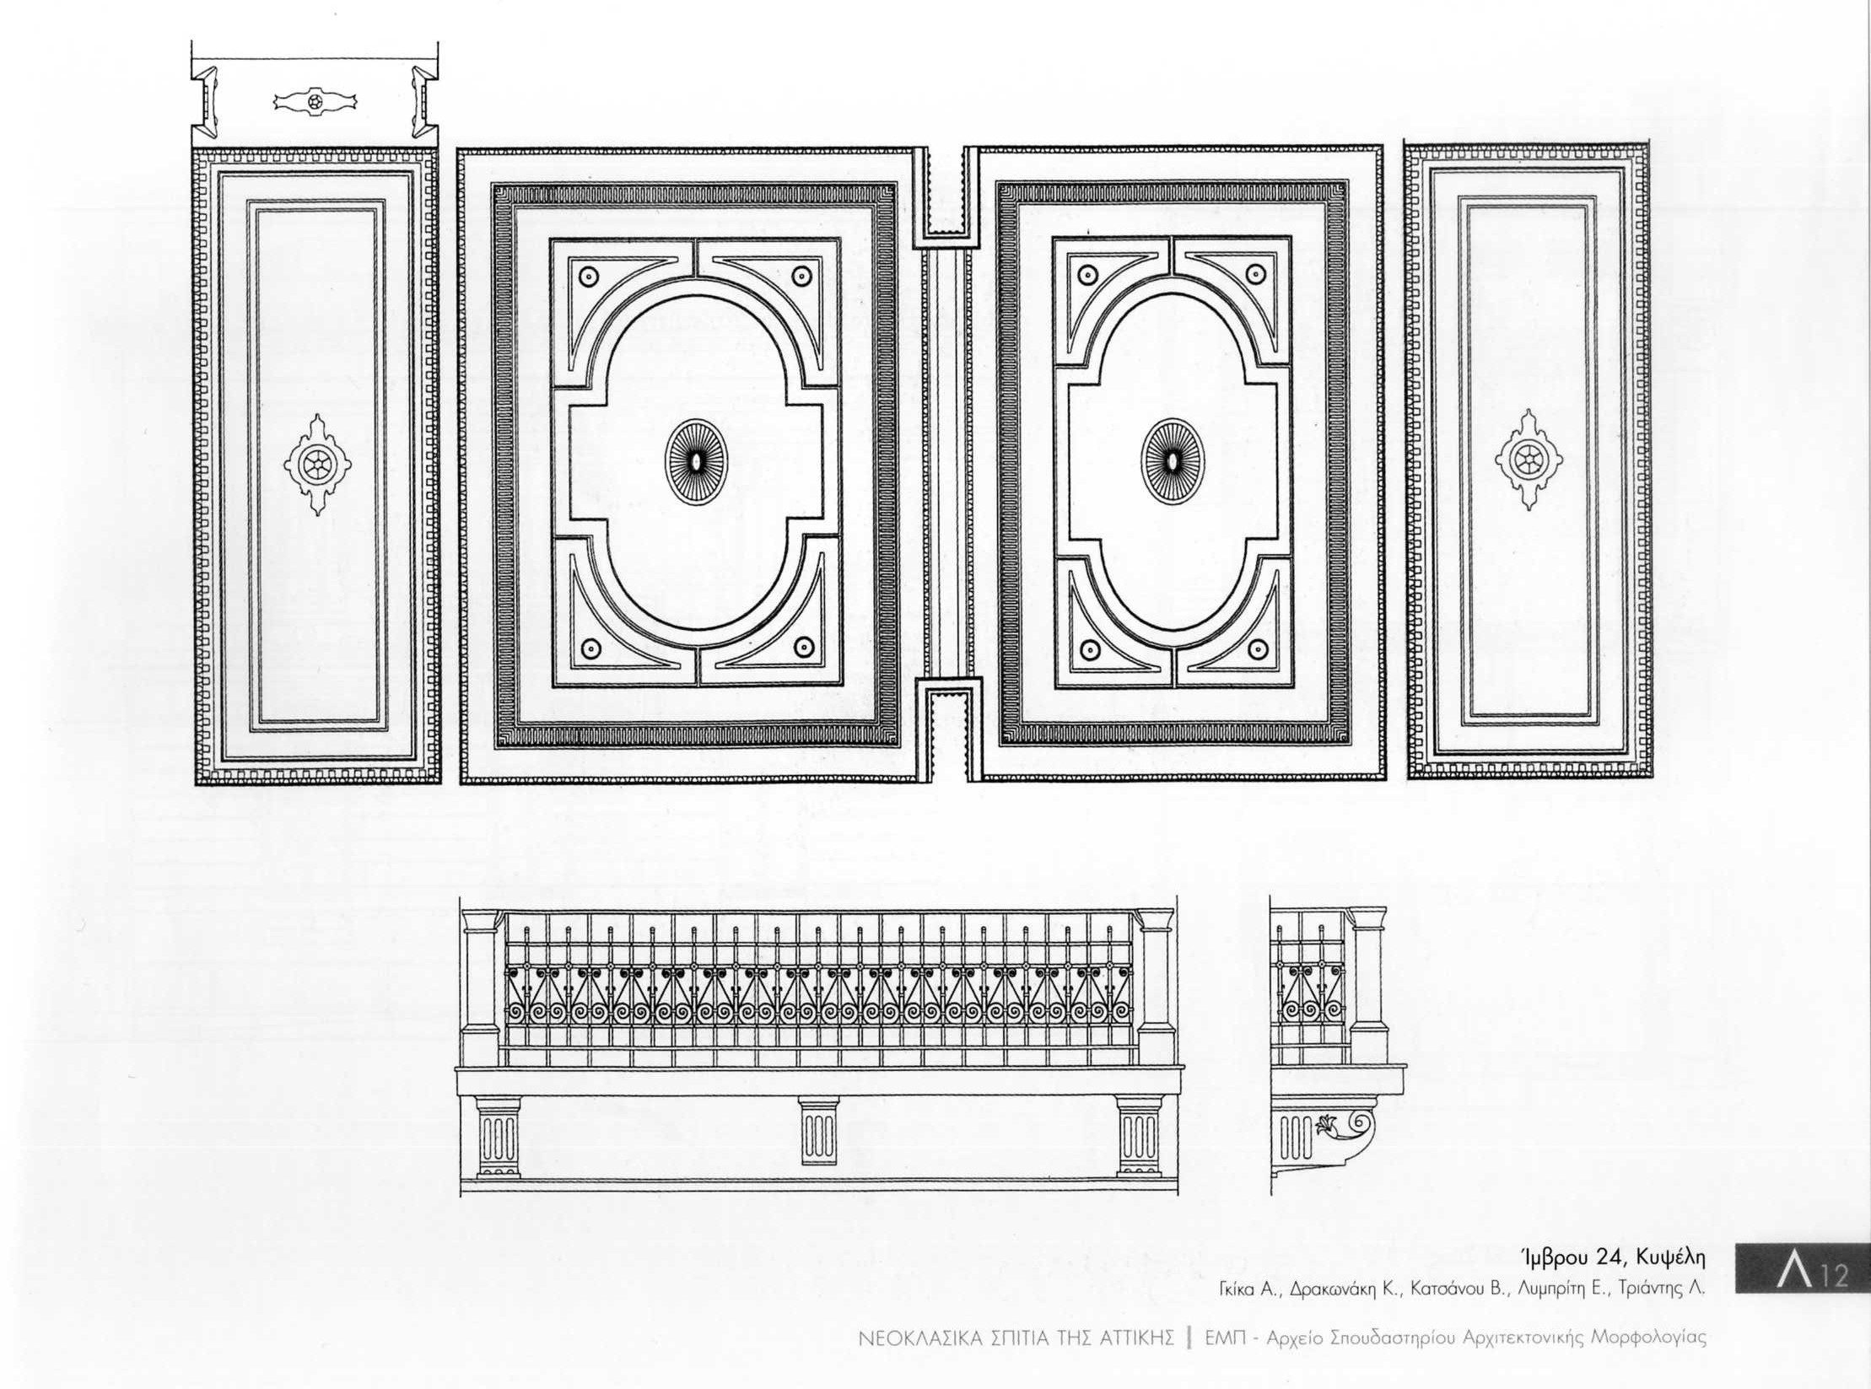

Slide 41
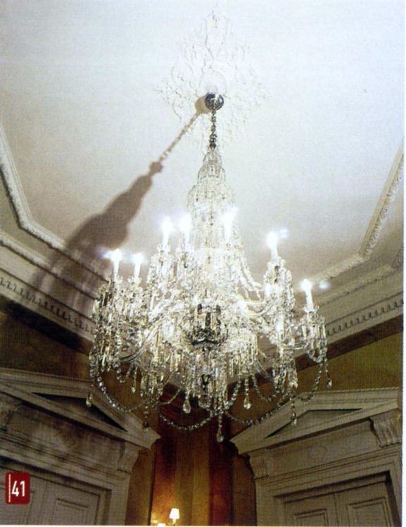

Slide 42
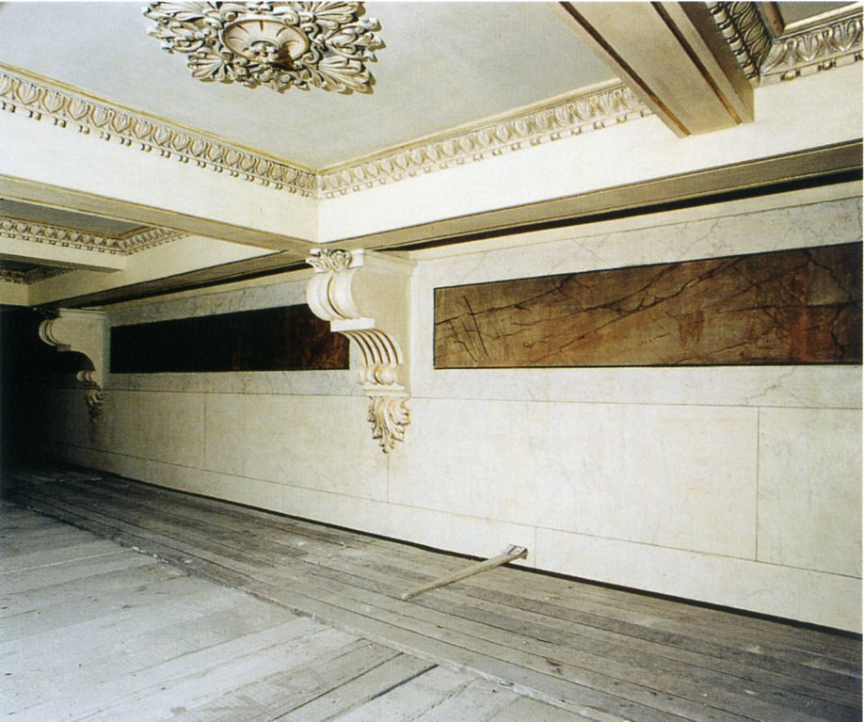
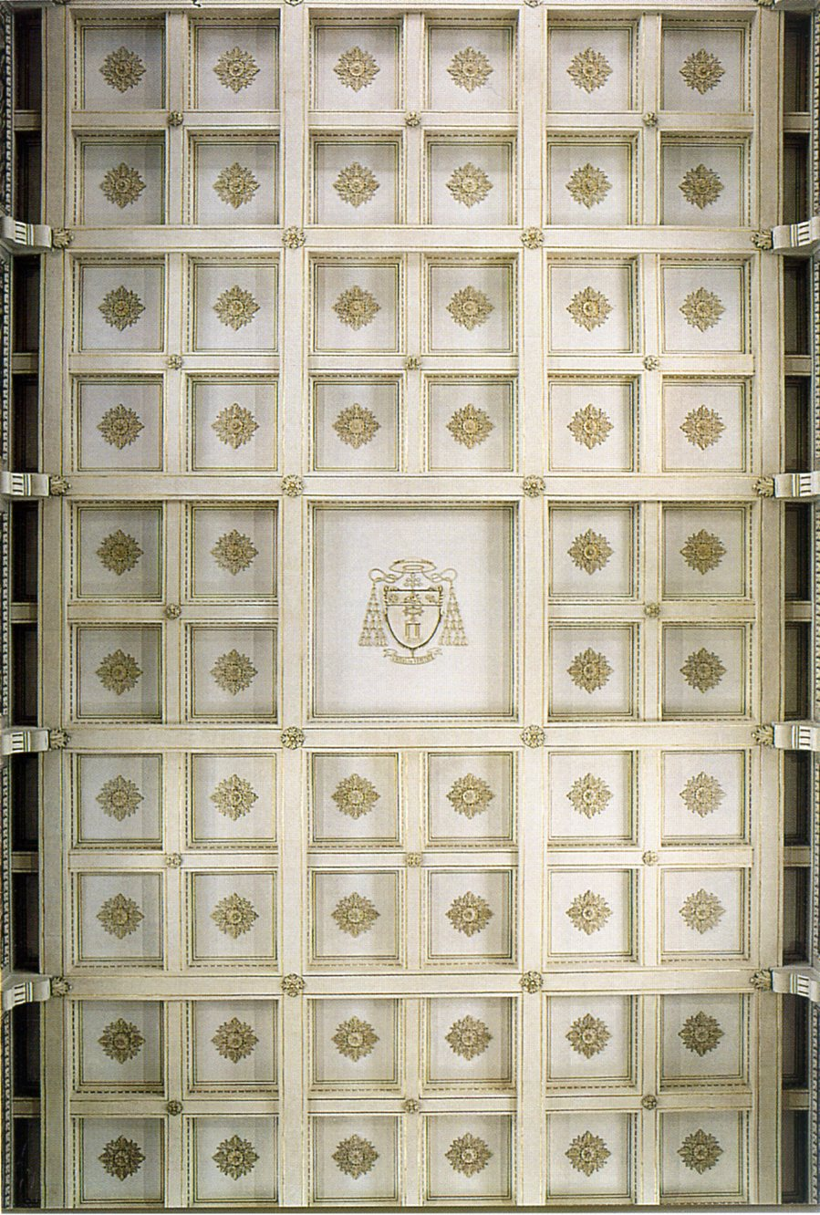
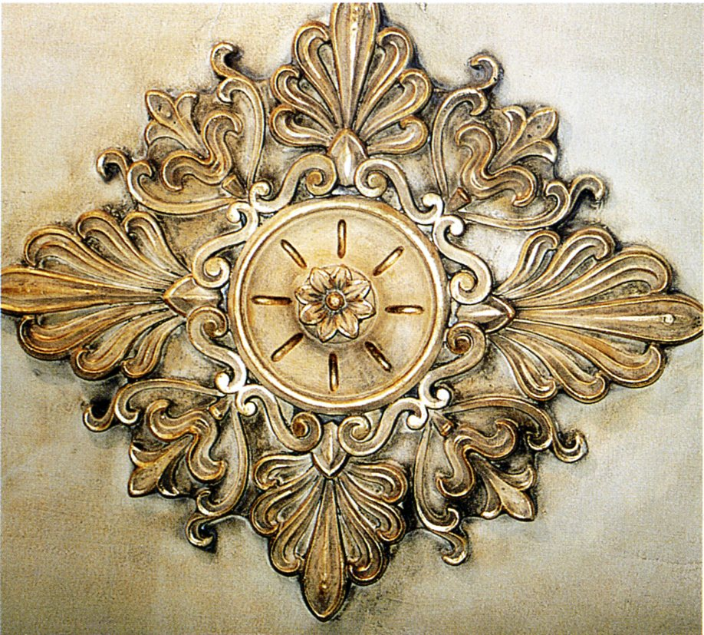

Slide 44
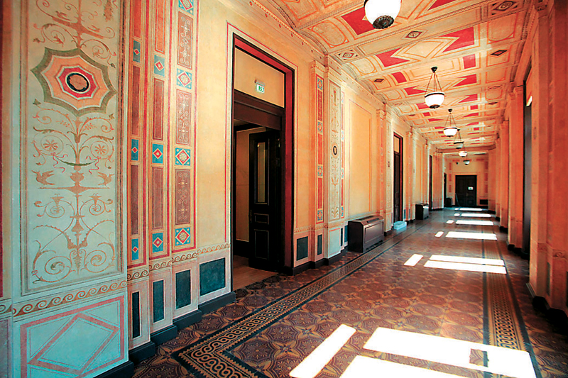

Slide 45
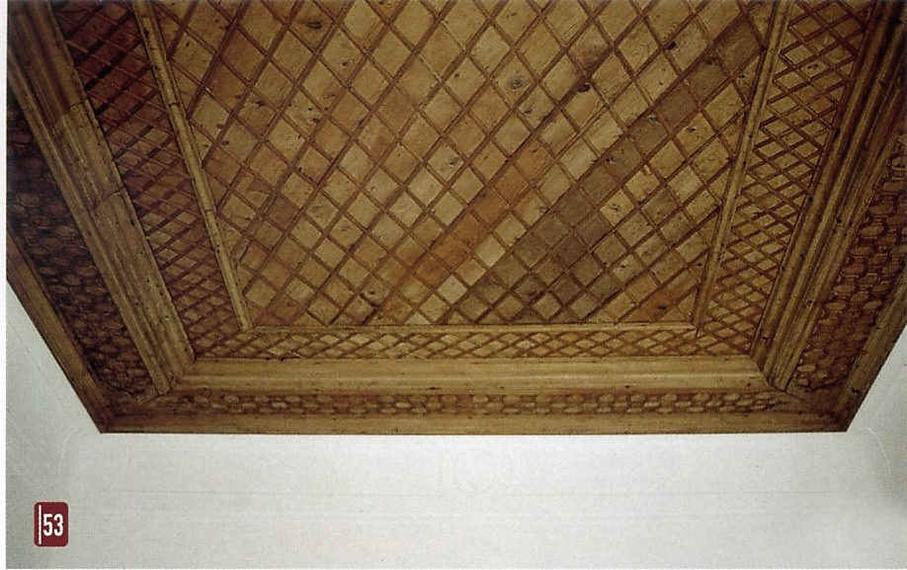

Slide 46
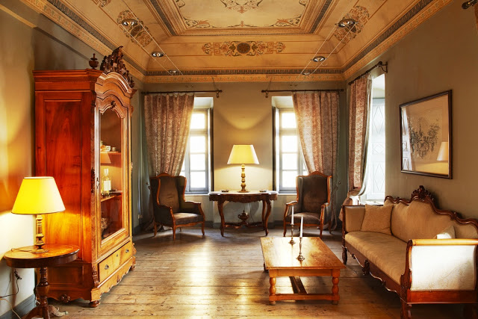

Slide 47
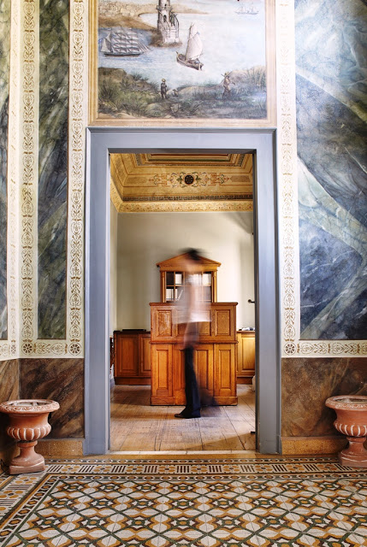

Slide 48
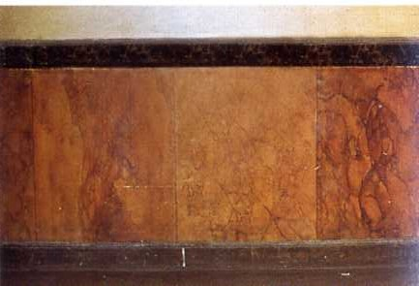

Slide 49
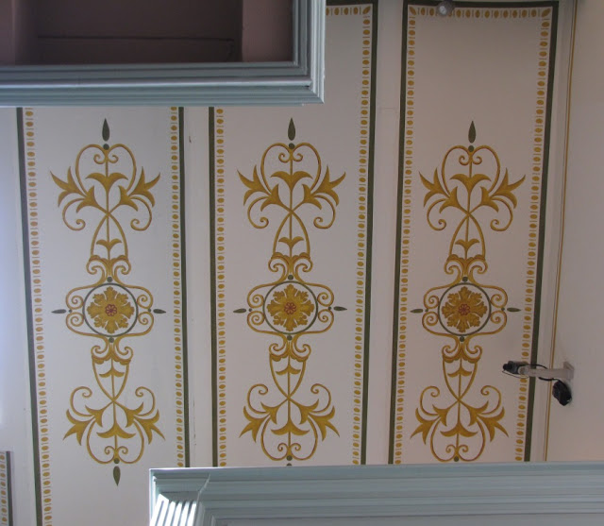

Slide 50
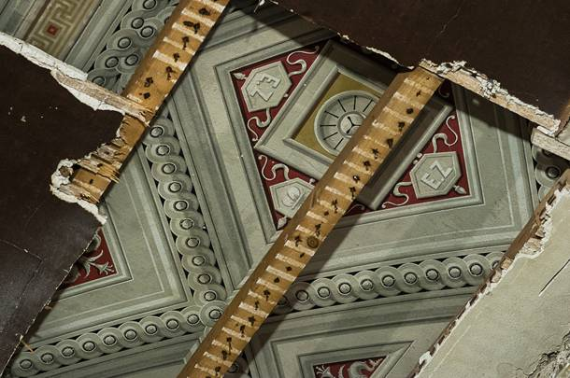

Slide 51
Τα δάπεδα γίνονται είτε με λίθινες επιφάνειες (μάρμαρο, μωσαϊκό, ή/και με τσιμεντένια πλακίδια), είτε με ξύλινες επιφάνειες (περίτεχνα παρκέ στα αρχοντικά και απλό σανίδωμα στην λαϊκή εκδοχή).

Slide 52
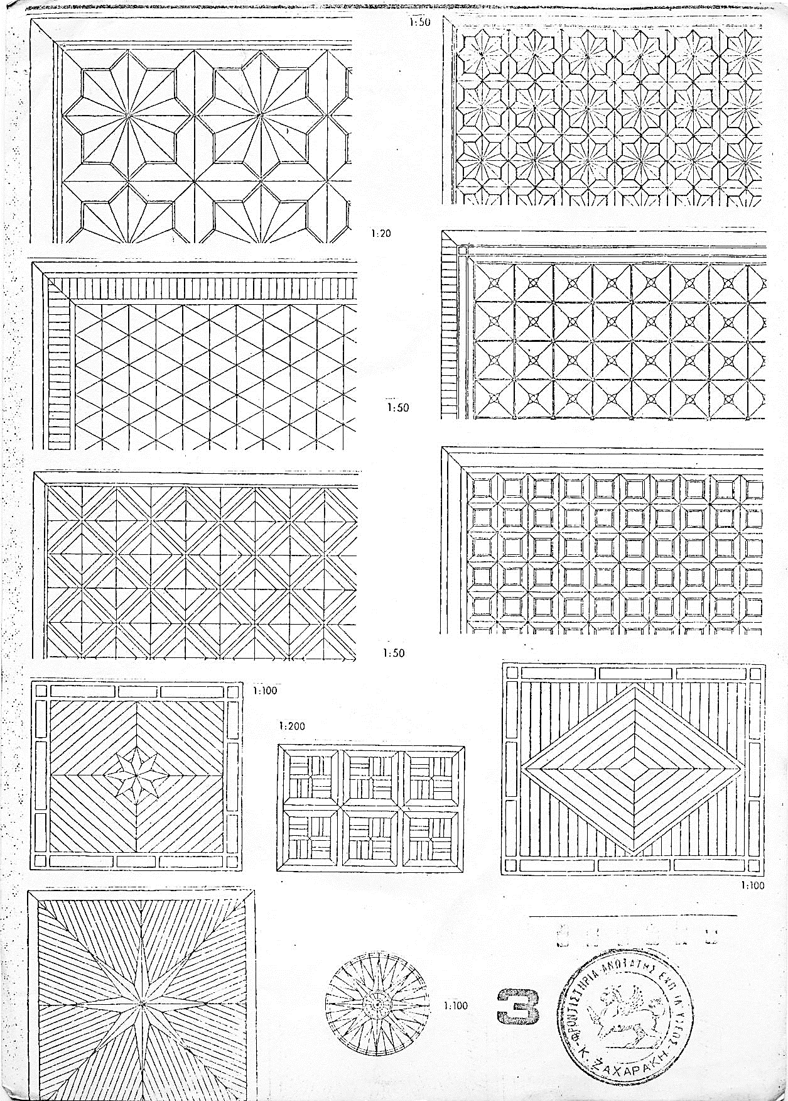
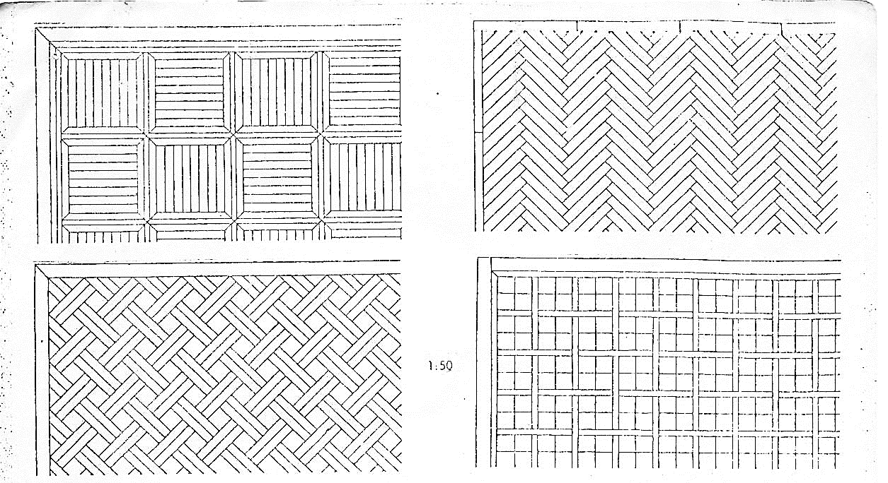
Λεπτομέρειες ξύλινων δαπέδων

Slide 53
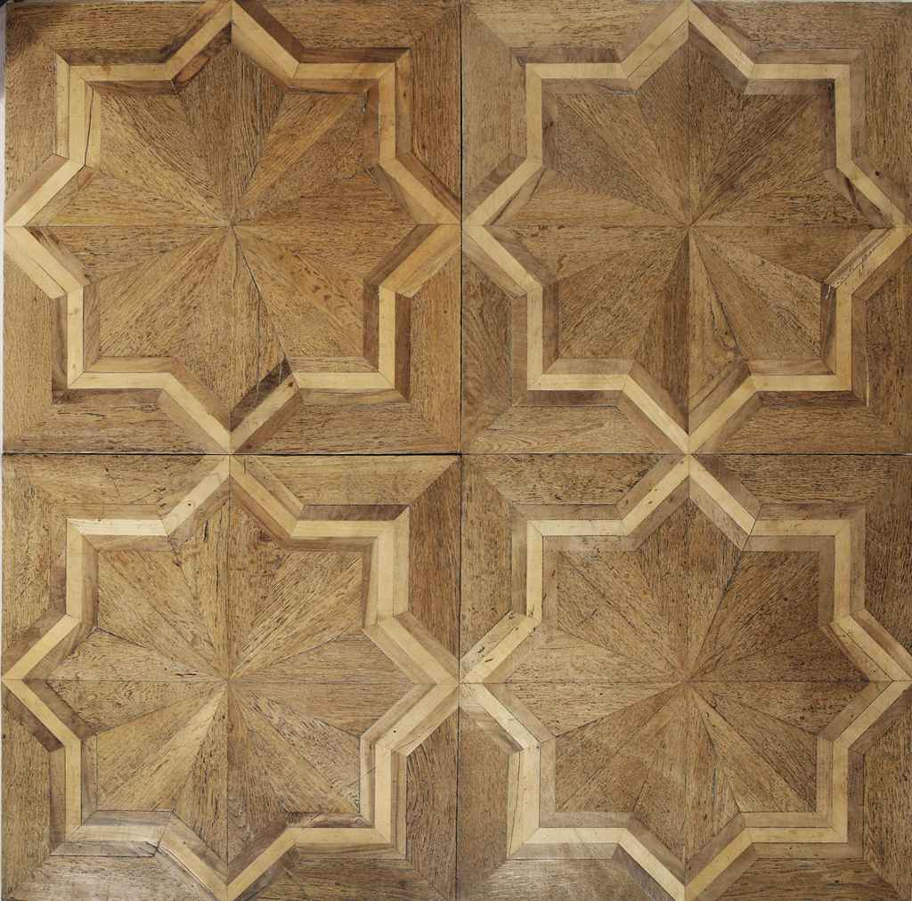
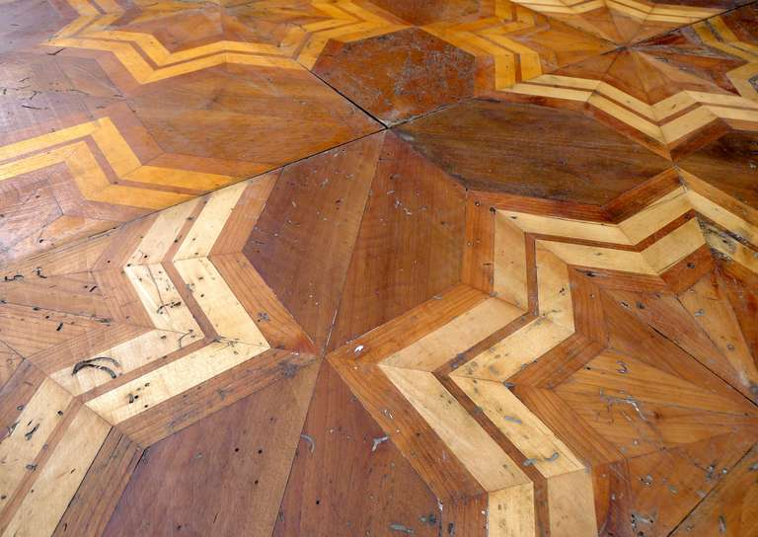
Λεπτομέρειες ξύλινων δαπέδων

Slide 54
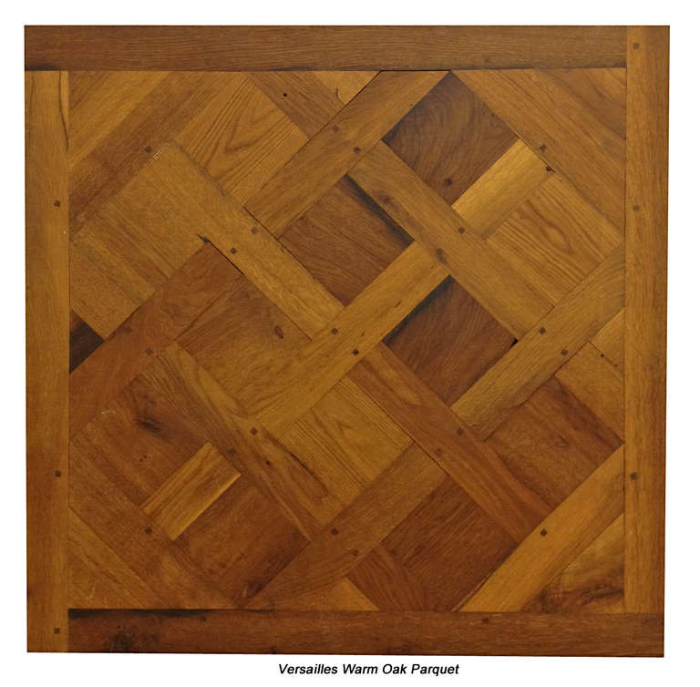
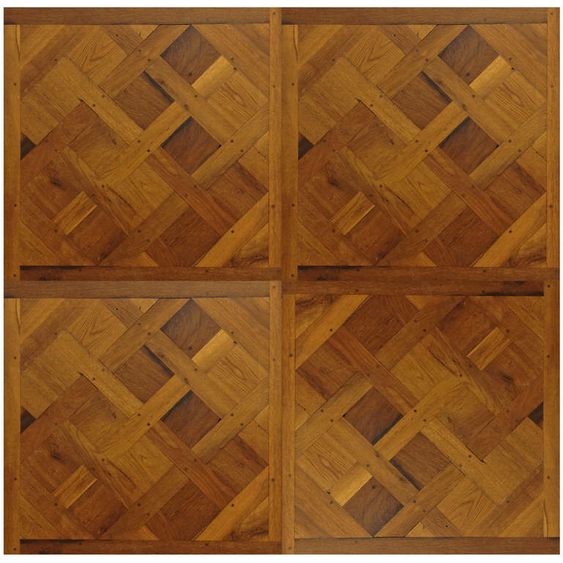
Λεπτομέρειες ξύλινων δαπέδων

Slide 56
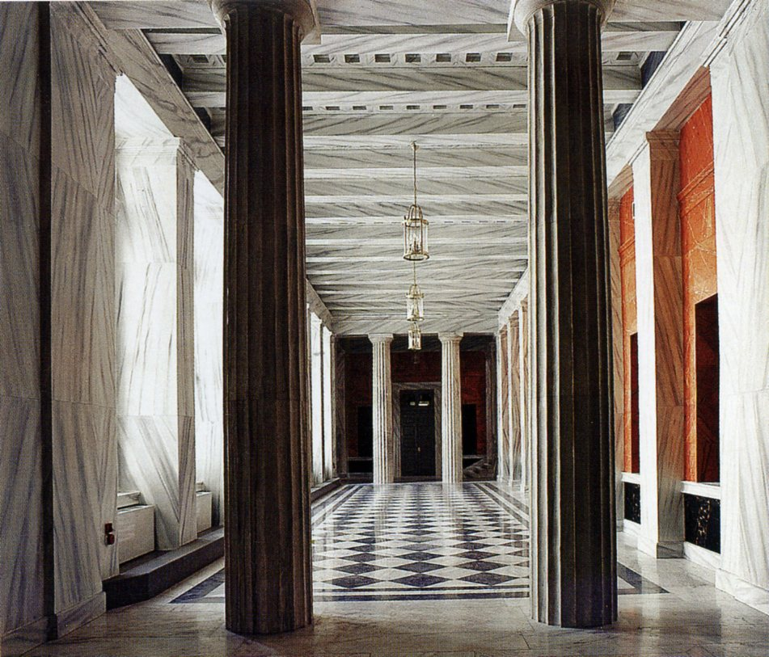
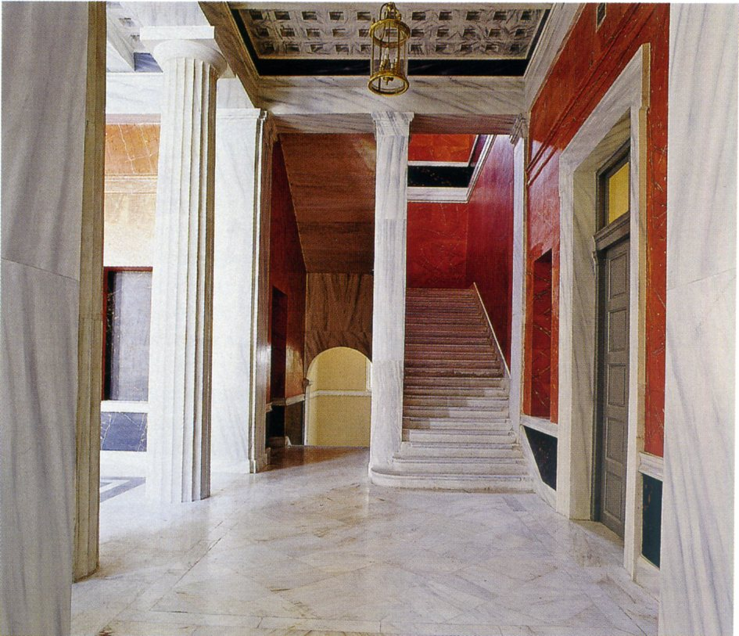
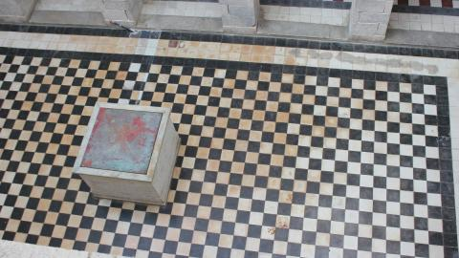

Slide 57
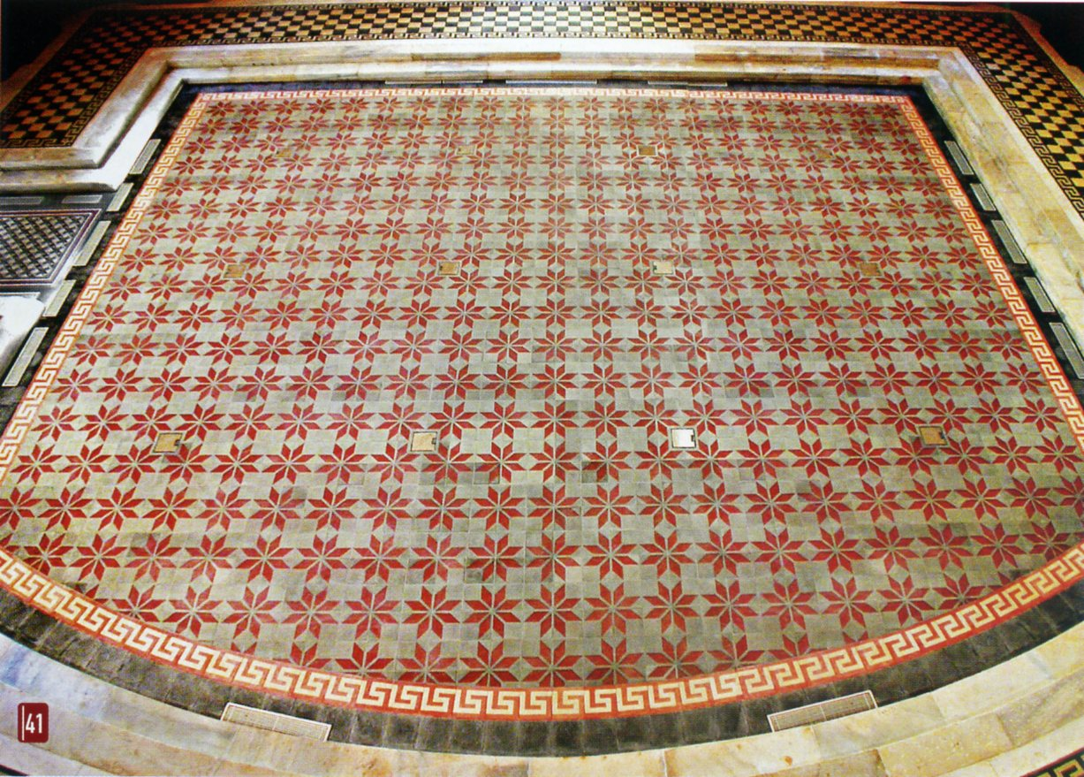
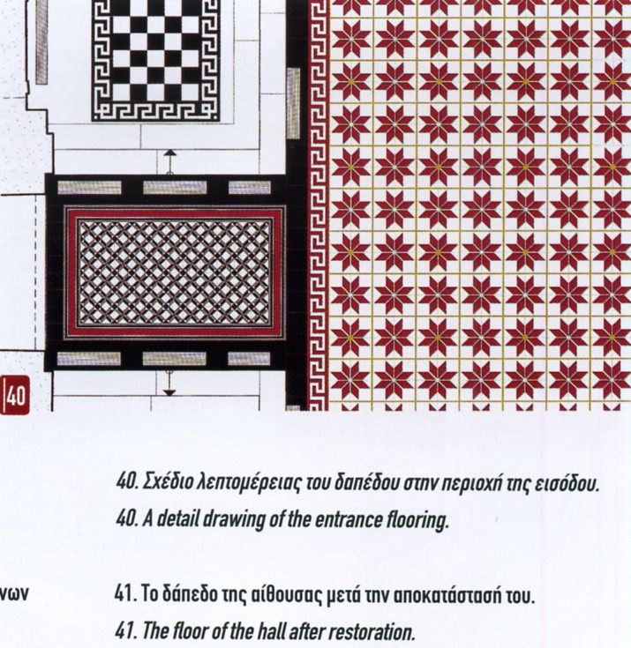

Slide 58
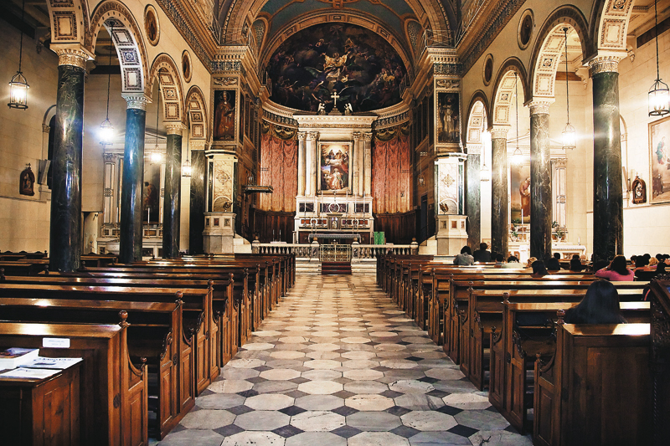

Slide 59
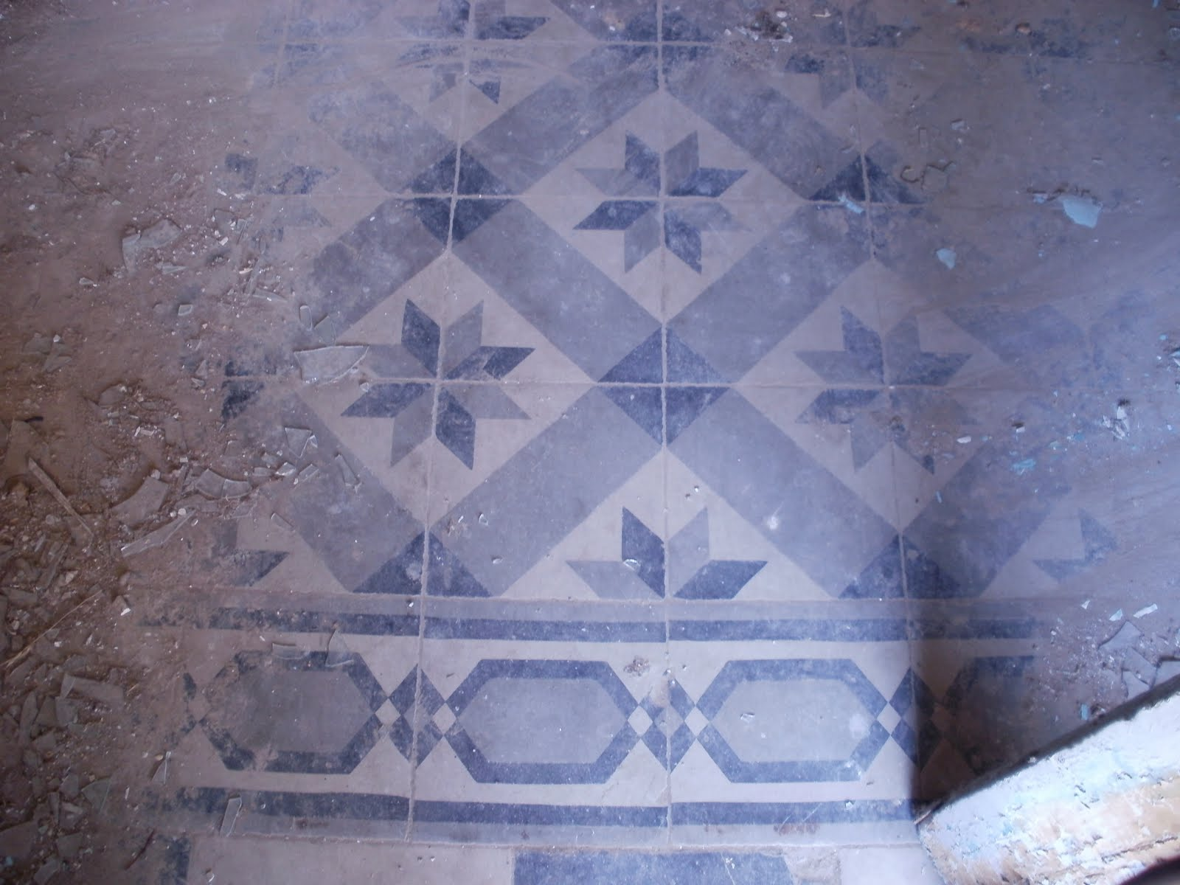

Slide 63
Την επόμενη φορά…
Θύρες, παράθυρα, ερμάρια,
εξώστες και κλίμακες
(Ταμπλαδωτές ξύλινες κατασκευές, μεταλλοτεχνία και ολόσωμες μαρμάρινες κατασκευές)
Μετόπες και γενικές γύψινες διακοσμήσεις
(εξέχοντα μέρη του κτιρίου, μπαγδατί, τεχνικές του τριφτού και του ‘τραβηχτού’)

